Slide 1
护教学与考古学
2025/09/14
汇报人：孟祥广、应孔思、李光启

Slide 2
目录
考古学概论
圣经考古学
01
02
CONTENTS
考古学的评估
03

Slide 3
考古学概论
01

Slide 4
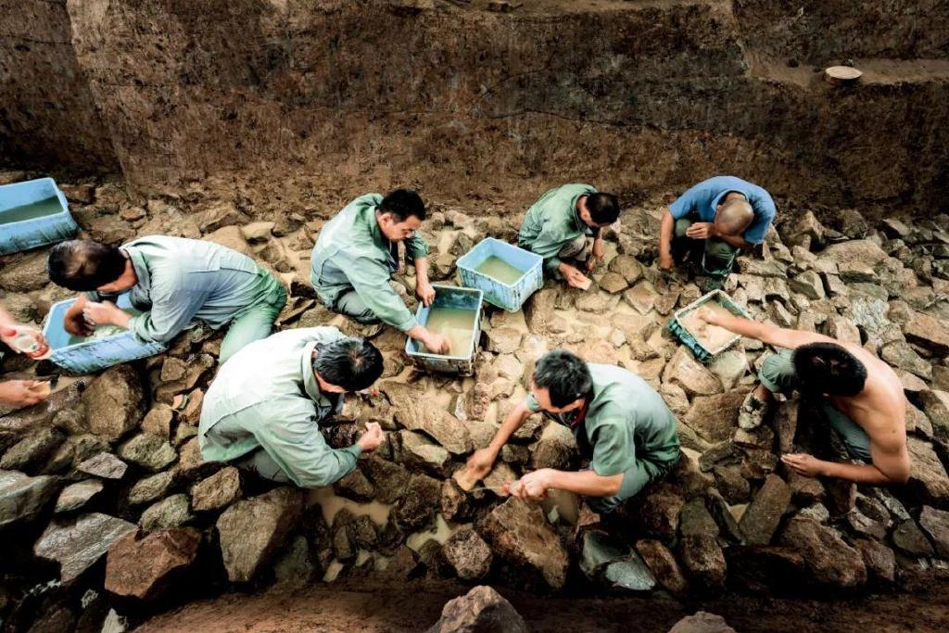
考古学的定义
Αρχαιολογία
研究方式
名称演变
考古学通过挖掘、诠释寻获的资料来检视过去，是了解人类历史的重要途径。
它源于希腊文“论述古代的事物”，如今意指对人类过去物质遗迹的研究。

Slide 5



考古学的来源
概念起源
早期发现
发展历程
由古希腊人创造，意为对远古时期的讨论，后发展为对古代研究的概念。
公元前六世纪，巴比伦国王发现数千年前的神庙奠基石，是已知最早“考古”行为。
中世纪文物爱好者收集物品，19世纪末考古成为系统探寻信息的手段。

Slide 6
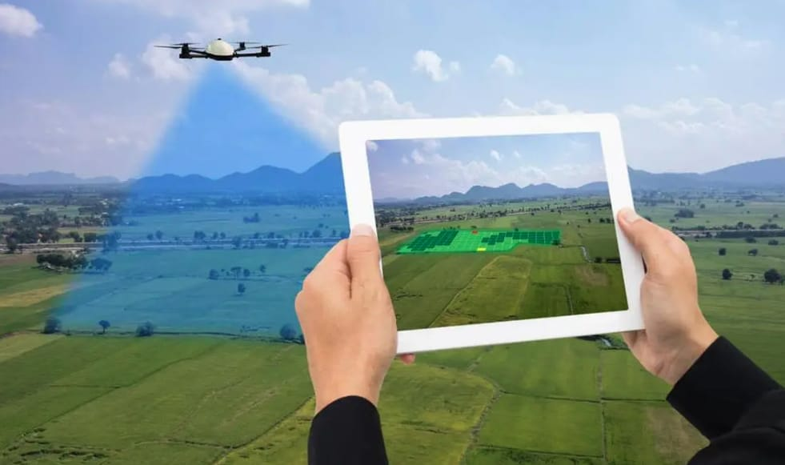
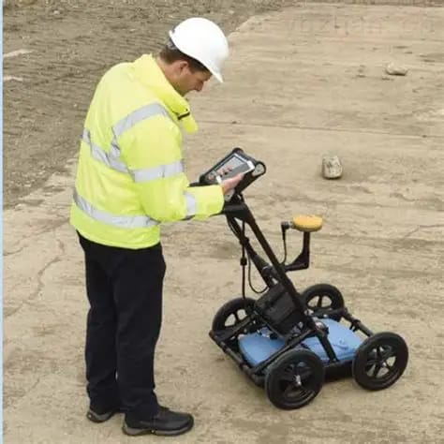
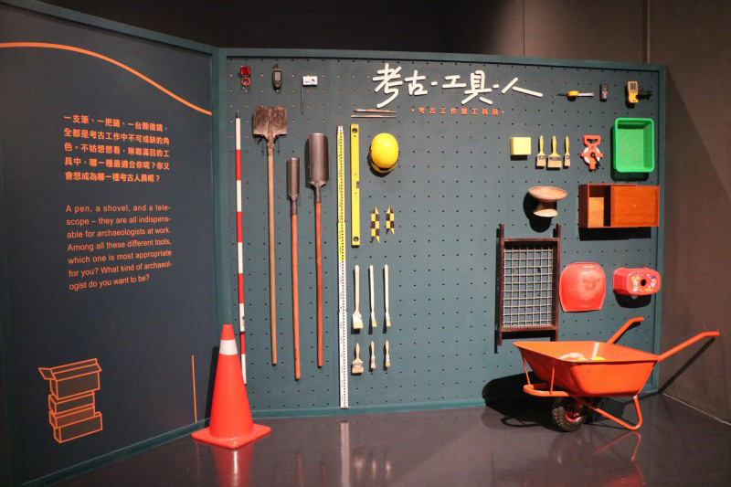
考古学的研究方法
前期考察
先在田野做初步考察，利用摄影对比、雷达分析确定遗迹位置。
挖掘工作
采用不同规格工具细致挖掘，依据出土物件判断周遭环境与文化。

Slide 7
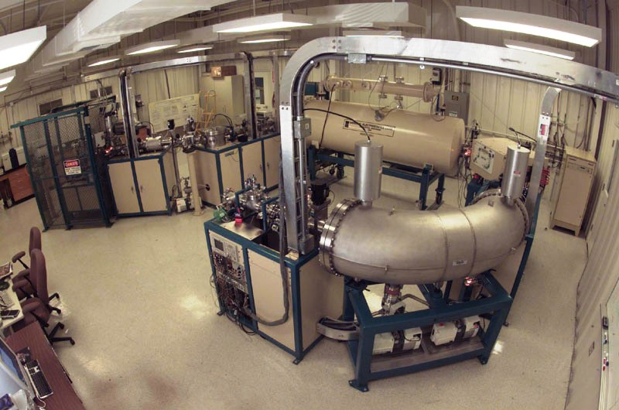
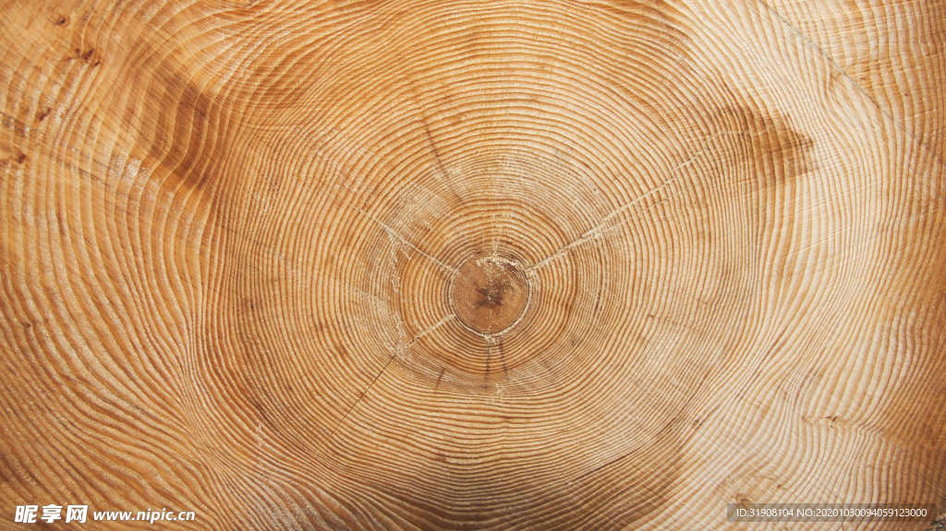
考古学的研究方法
年代计算
常用辐射碳计算法、树木年龄测年法等计算年代，为研究提供时间线索。

Slide 8
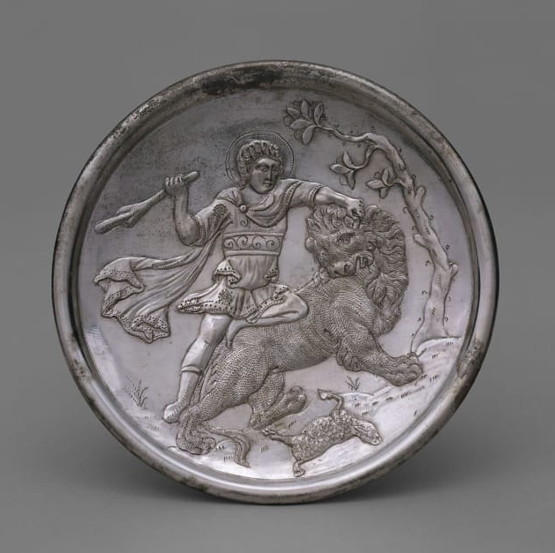
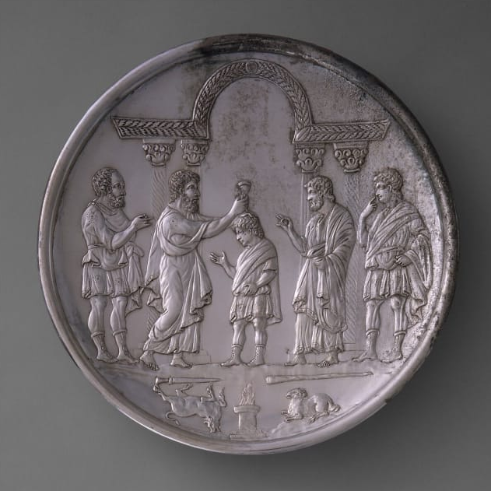
考古学研究的资料
出土器物
包括建筑物、生活用品、人类遗体等，巴勒斯坦有五千处遗址，仅一百五十处被系统发掘。

Slide 9
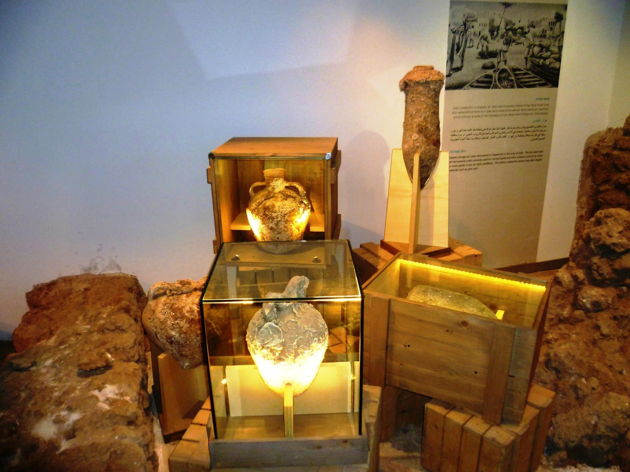
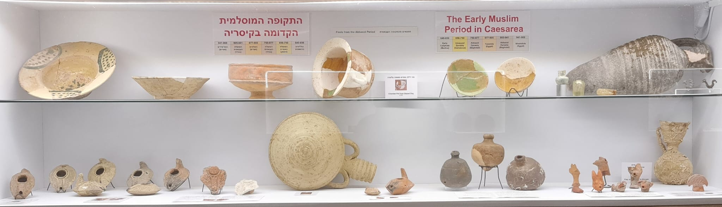
考古学 研究的资料

Slide 10
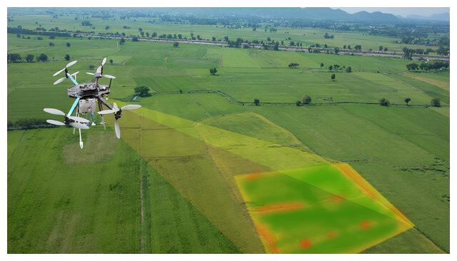
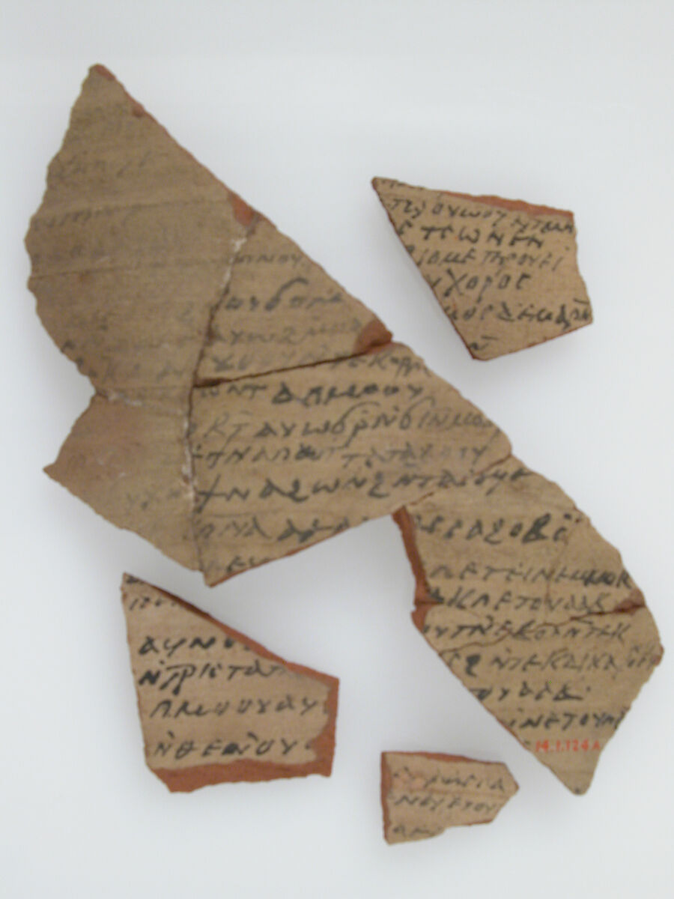
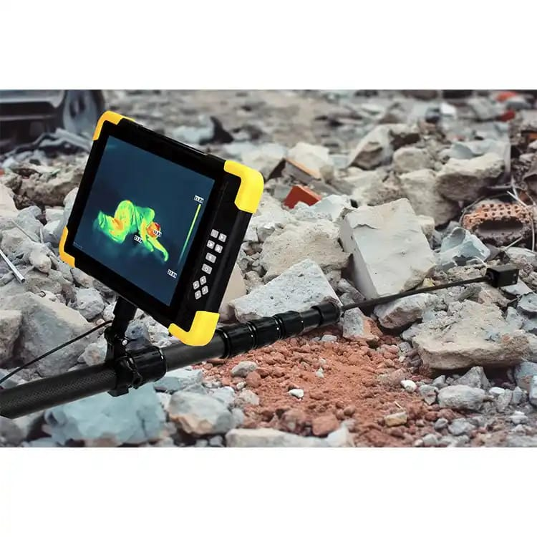
考古学的研究工具
定位工具
年代测定
运用电脑、激光经纬仪、卫星图像确定遗迹位置，提高工作效率。
碳十四、钾氧年代测定法分别鉴别有机、非有机物质年份。
分析方法
探测仪器
中子活化分析追溯陶器陶泥来源，摄影测量法绘制精确地图。
强磁针、电阻率仪器、红外线摄影等探测地底情况，助力考古发掘。

Slide 11
圣经考古学
02

Slide 12
考古学对旧约圣经的证据支持：辛亥奴的故事
故事背景
记载内容
重要意义
迦南地是神应许赐给亚伯拉罕及其后裔之地，在亚伯拉罕之前，埃及人辛奴亥已在此居住。
埃及文献记载，辛奴亥称迦南地物产丰富，每天有面包、酒、肉等供应，补充了圣经记载。
该故事让我们从不同角度检视族长时代，使我们对亚伯拉罕时期的迦南地有更丰富认知。

Slide 13
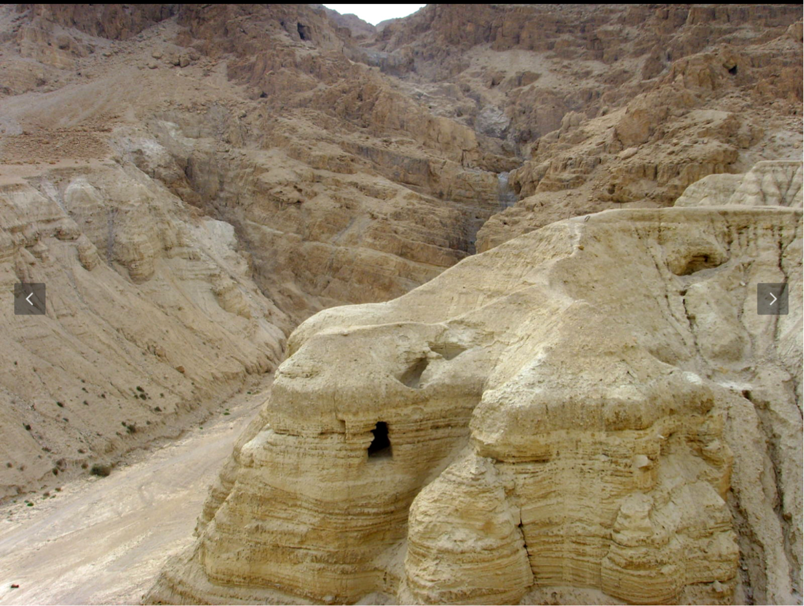
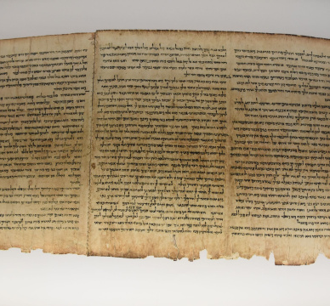
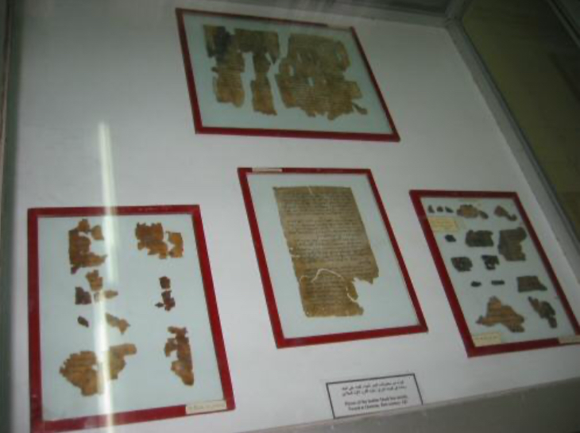
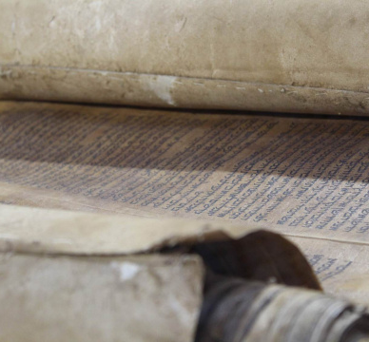
考古学对旧约圣经的证据支持：死海古卷
发现过程
年代意义
涵盖内容
文本可靠性
1947年，牧童扔石头砸中山洞，发现瓦罐及皮卷，后经专家鉴定为旧约圣经古卷。
这些古卷比当时世上最早抄本早一千年，推翻新派学者论调，确立圣经正典权威。
后续挖掘发现两百卷抄本及数千残片，涵盖除《以斯帖记》外的所有旧约经卷。
对比显示旧约文本千年传抄高度一致，增强了基督教对旧约圣经可靠性的信心。

Slide 14
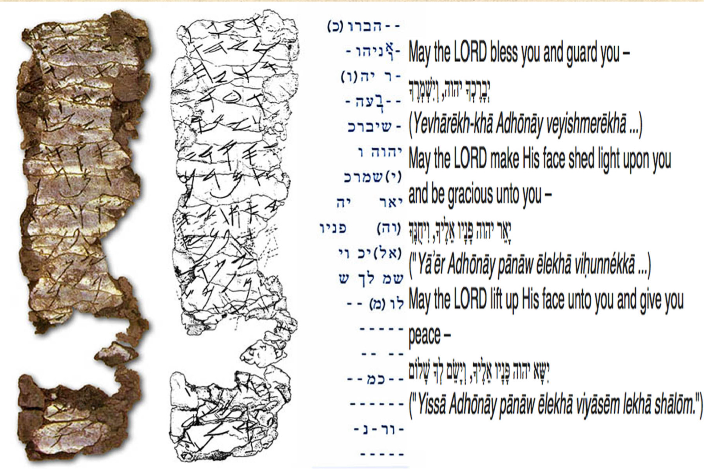
考古学对旧约圣经的证据支持：欣嫩胸牌
01
02
03
出土情况
文字内容
年代意义
欣嫩胸牌出土于耶路撒冷旧城城墙外欣嫩谷墓穴，为两块银质胸牌。
一块刻有旧约民数记祭司祝福文，用字与现代希伯来文圣经几乎一样。
墓穴年代可追溯至第一圣殿末期，证明摩西五经写作年代或可推至主前六百年。

Slide 15
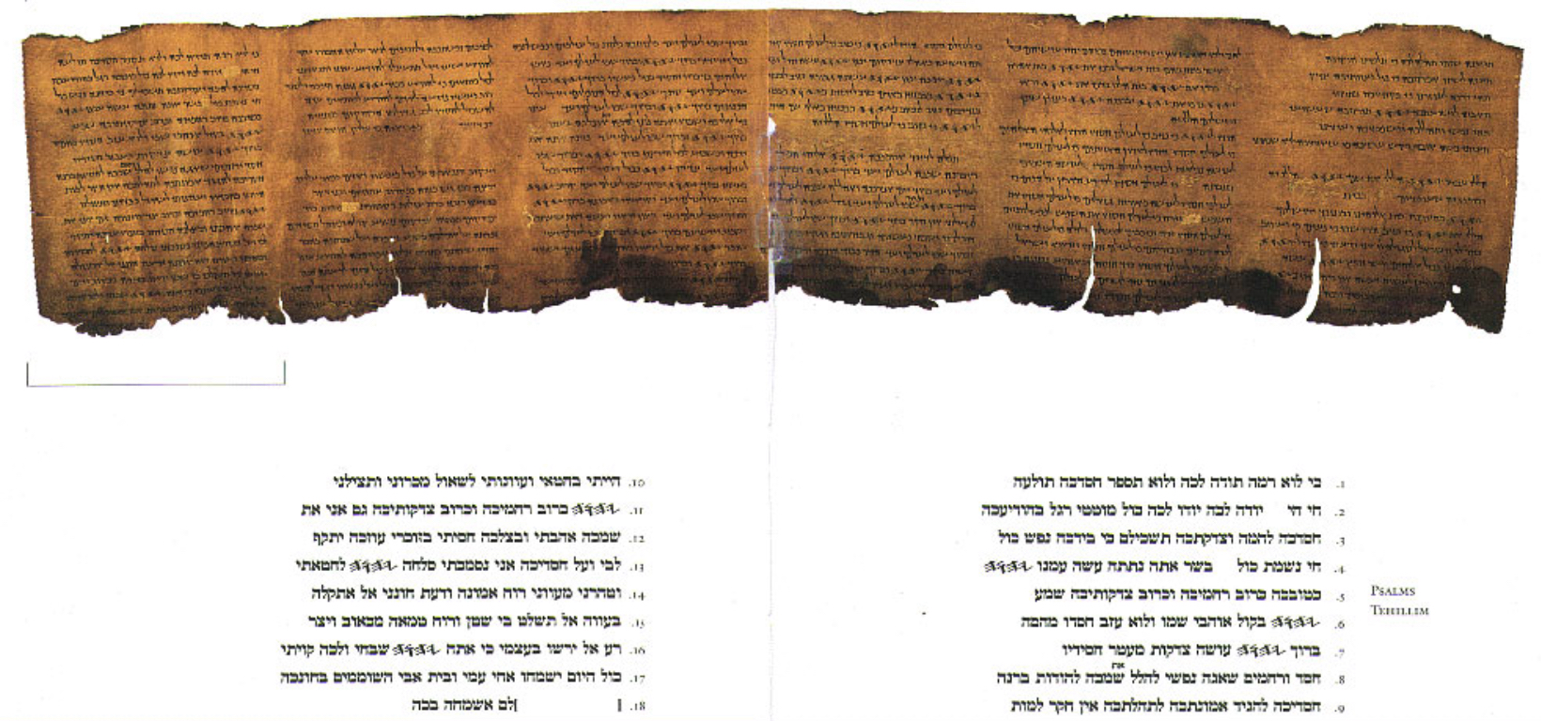
考古学对新约圣经的证据支持：死海古卷
关联新约背景
展现多元思潮
奠定文化基础
死海古卷虽主要涉及旧约，但有效帮助学者理解新约背景。
展示了耶稣与使徒时代犹太教的多元思潮，与新约观念有诸多平行之处。
为耶稣和早期基督徒所处宗教文化环境奠定了基础，助于深入理解新约。

Slide 16
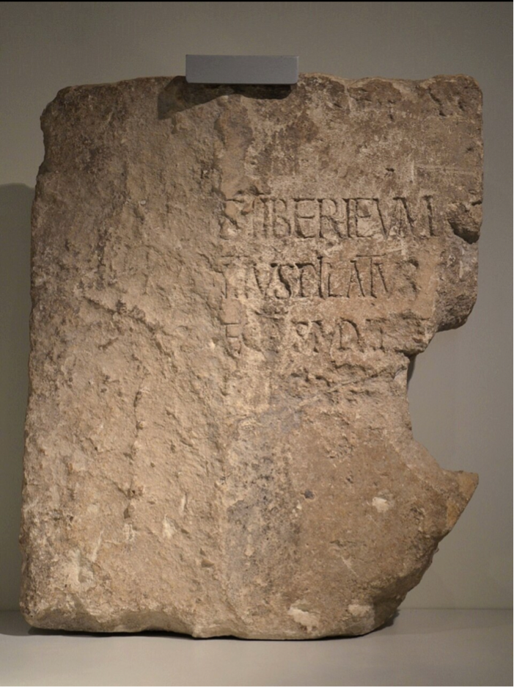
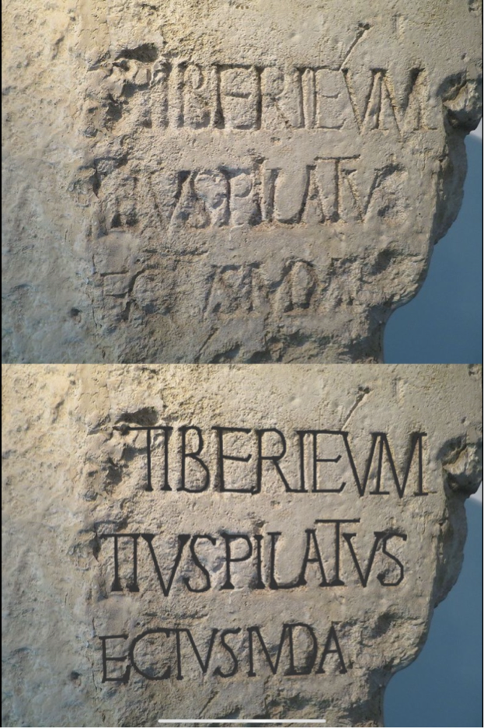
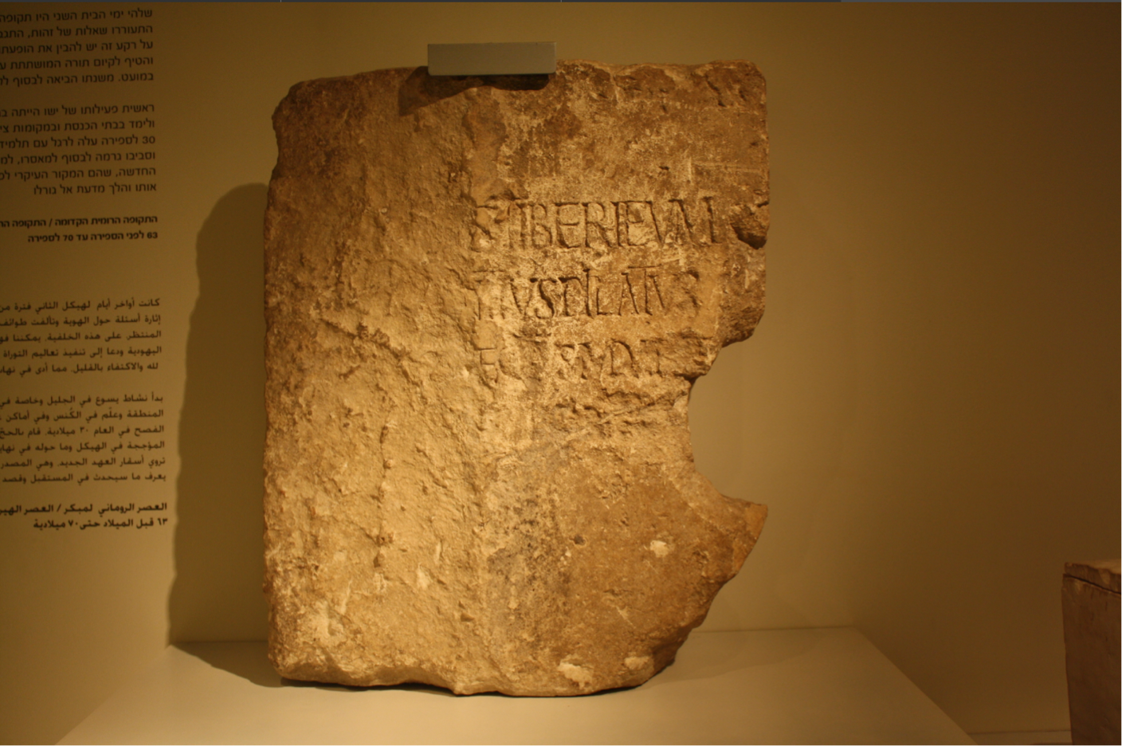
考古学对新约圣经的证据支持：本丢·彼拉多铭文
铭文发现
历史地位确认
审判背景参考
铭文刻在敬拜罗马君王提庇留庙宇的石头上，记载了本丢·彼拉多相关信息。
确认了本丢·彼拉多作为犹太巡抚的历史地位，增强新约记载可信度。
为理解耶稣受审的历史背景提供新视角，彼拉多审判在基督教史中地位重要。

Slide 17
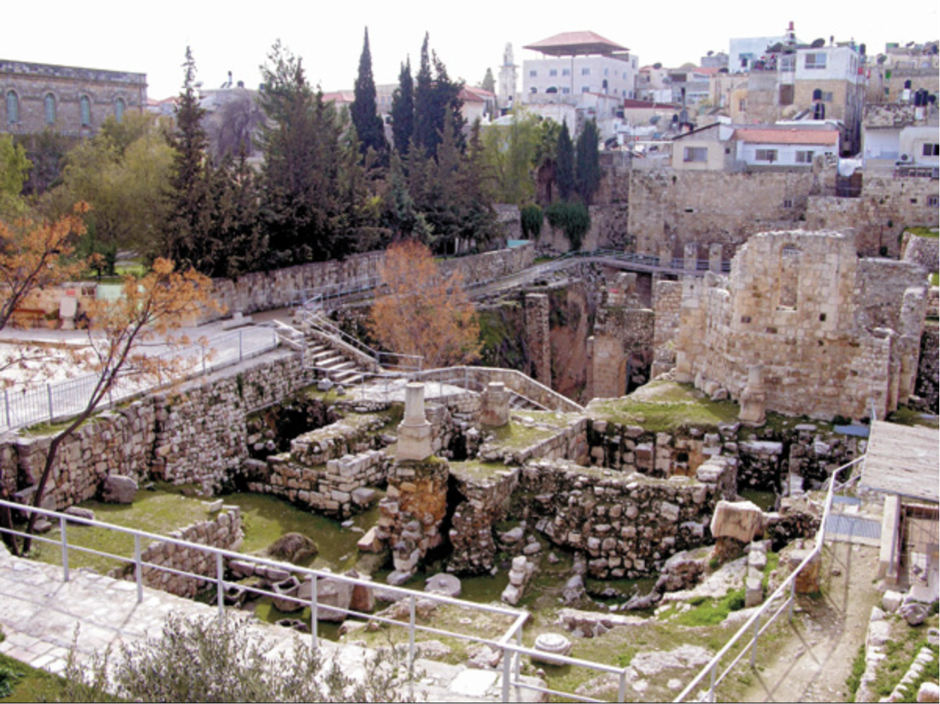
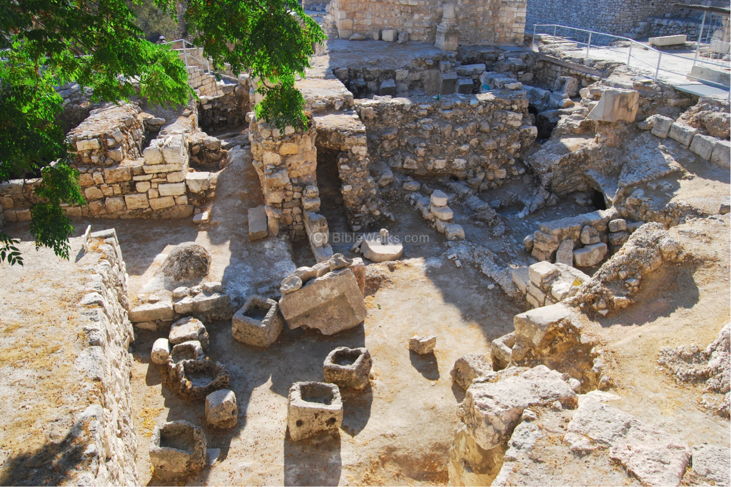
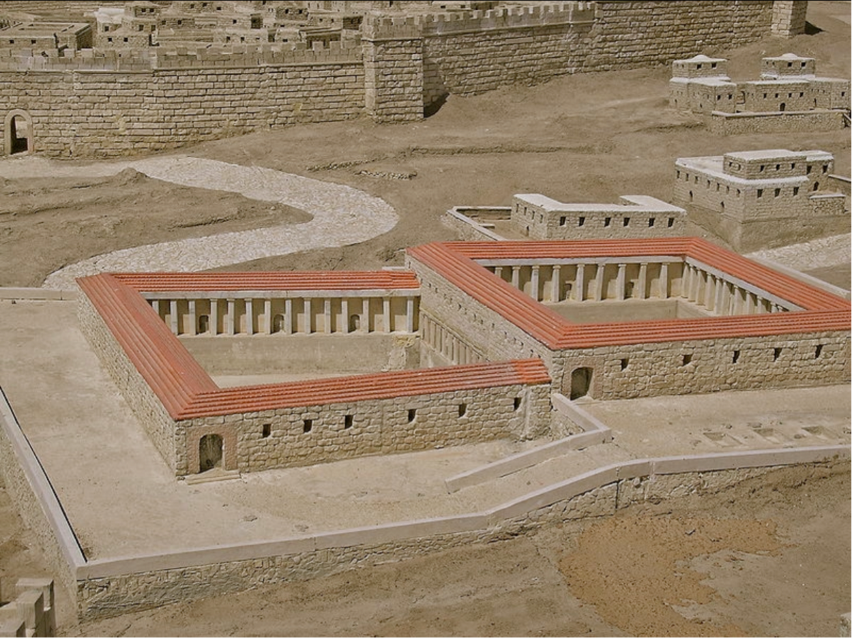
考古学对新约圣经的证据支持：毕士大池
圣经记载
《约翰福音》记载毕士大池是五角池，耶稣在此使瘫子痊愈，曾被视为文学创作。
发掘情况
19世纪末发掘出毕士大池，其长方形水池有五条边，每边有柱廊，与记载一致。
历史可靠性
证明约翰福音记载具有历史可靠性，印证了福音书中的地理细节真实。

Slide 18
考古学的评估
03

Slide 19
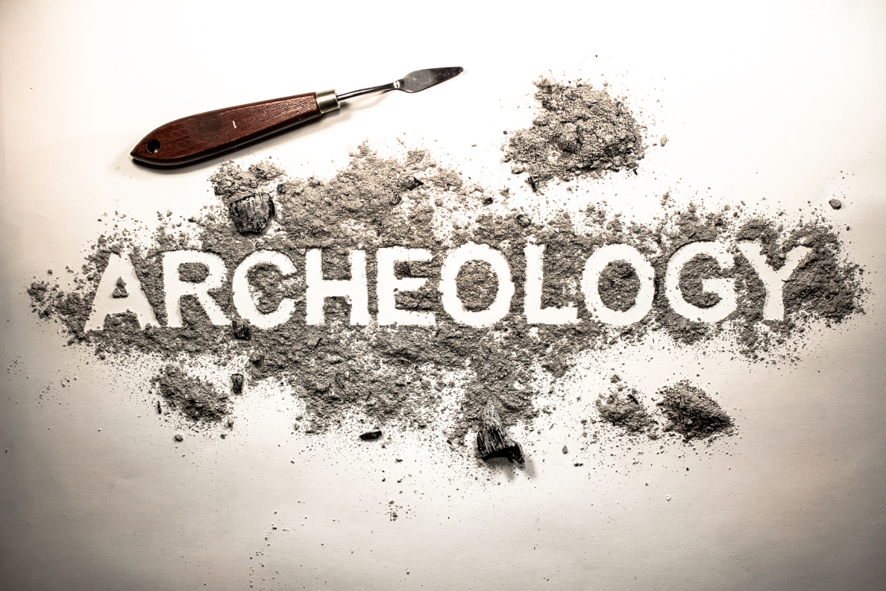
考古学的功用：古代文明的寻回
泰勒的定义
泰勒认为文化或文明是一种复杂组合，涵盖知识、信仰、艺术等。考古学助力我们探寻这一组合。
了解古时文明
通过考古发掘，现代人能深入了解古时的复杂文化组合，如宗教信仰、艺术风格等。

Slide 20

考古学的功用：研经解经的帮助
鉴定圣经原文
解释圣经真理
洞悉地理环境
死海古卷等考古发现，为鉴定圣经原文提供关键依据，让经文更准确。
众多考古成果辅助我们理解圣经真理，使教义阐释更清晰合理。
考古发掘耶利哥城、毕士大池等，让我们了解圣经事件地理环境，如耶稣医治瞎子的地点。

Slide 21
考古学的功用：传道护教的工具
提供实证证据
建立信心
实事求是的佐证
考古学从地里找出证据，为非基督徒提供圣经史实的实证，使其不敢轻视。
这些证据帮助非基督徒建立对圣经的信心，引导他们过渡到信仰领域。
基督徒以实事求是的态度研究考古，合理佐证圣经，发挥其传道护教作用。

Slide 22

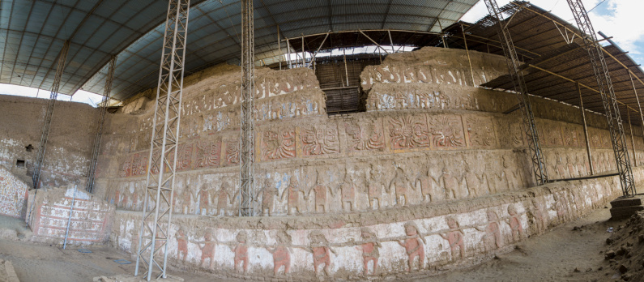
考古学的局限：研究带有预设
受世界观影响
考古学研究受研究者预设世界观影响，不同预设导致对出土物意义理解不同。
证据需脉络诠释
任何考古证据都需在特定架构脉络中诠释，其意义取决于研究者的预设。

Slide 23

考古学的局限：研究无法证明
研究单一情况
无法给出定律
考古学研究过去单一情况，不像物理化学可重复实验，结论难以验证。
因不能重现过去社会，考古学无法像物理那样给出定律，结论具有尝试性。

Slide 24
考古学的局限：对神学证明的限制
历史证明非神学证明
难体现神的旨意
不能证明救赎
如诺亚方舟、以色列石碑等考古发现，只能作历史证明，无法直接证明神学意义。
考古发现难以体现神的旨意，不能证明上帝的作为和属灵意义，如巴比伦毁耶路撒冷。
即便证明耶稣死在十字架，也不能证明他为世人罪受死，考古难作救赎神学证明。

Slide 25
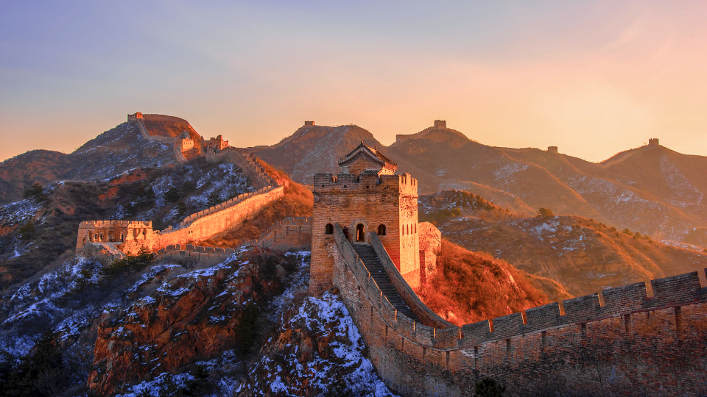
考古学的局限：历史证明的限制
难现物质活动全貌
探索思想有限
张忠培指出，考古学难以完整呈现人们物质活动全貌，遗存多不完整。
我们只能探索到物质遗存体现的部分思想，难以了解古人全部精神世界。

Slide 26
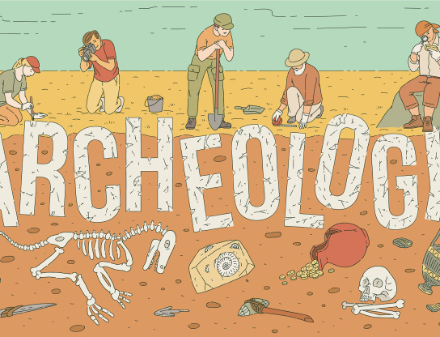
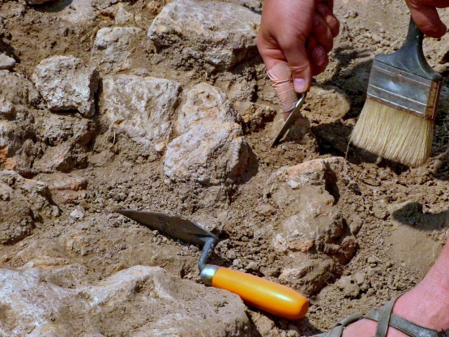
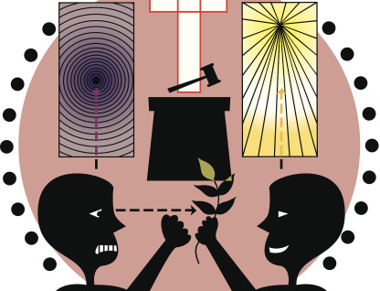
用考古学护教：古典护教法
证明有神思路
考古印证圣经
与理性人沟通
古典护教法先证明有神，结合世界秩序与考古发现，说明圣经神的存在。
如毕士大池、彼拉多石碑等考古发现，印证圣经叙述，证明其合理性。
该方法适合与注重理性逻辑的人沟通，引导他们相信圣经。

Slide 27


用考古学护教：历史护教法
检验圣经的重点
考古证明可信性
需结合其他方法
历史护教法将圣经当历史书检验，依靠考古学提供的历史证据。
加利奥碑、大卫之家碑等考古发现，说明圣经按历史学标准是可信的。
若人拒绝神迹，会认为是巧合，所以要结合其他方法使用。

Slide 28
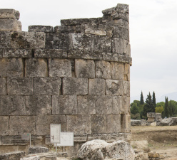
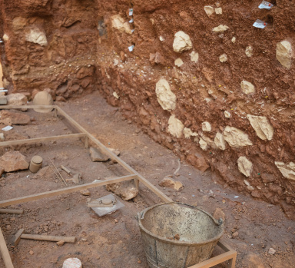
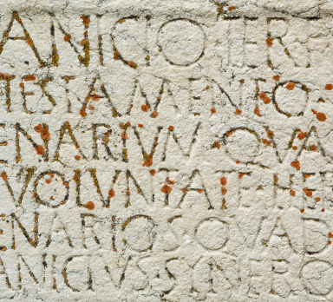
用考古学护教：前提护教法
基于基督教有神论
考古是见证工具
前提护教法基于基督教有神论，指出非基督教方法论有预设立场。
强调考古学是见证圣经真实的工具，非决定圣经真假的法官。
体现圣经可靠性
如《使徒行传》官职称呼与考古铭文一致，体现圣经从起初就真实可靠。

Slide 29
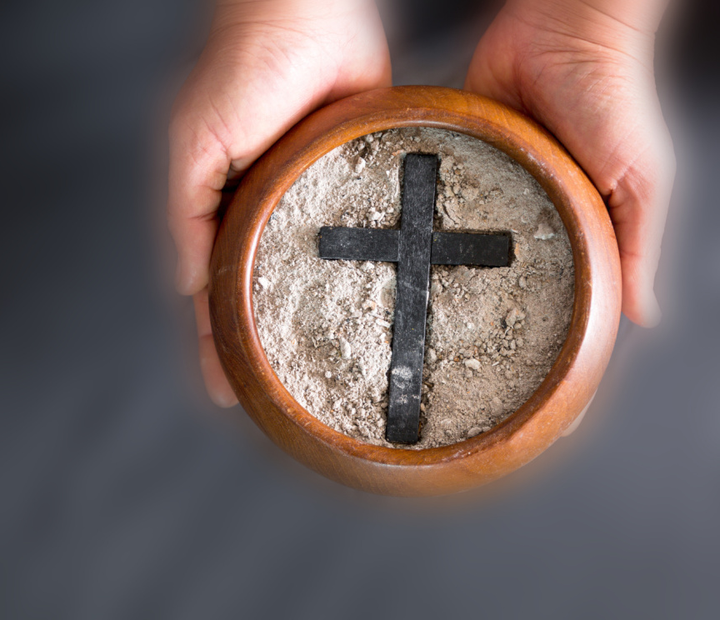
用考古学护教：三法合一
结合方式
以圣经为根基，结合古典护教法证明有神、历史护教法证明事件真实。
回应质疑与提供证据
既能回应理性质疑，又能提供实证证据，还能指出信仰根基。
考古的见证角色
考古学在其中起见证作用，帮助人看到圣经从起初就是真实的。

Slide 30

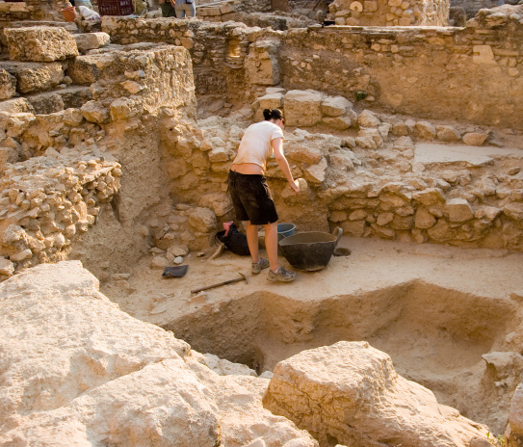
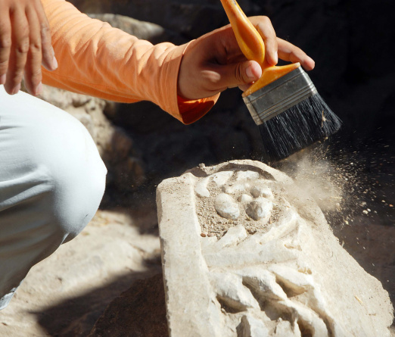
总结
提供历史证据
基于坚定视角
印证圣经准确性
考古学为护教学提供圣经历史证据，助力信徒了解圣经世界。
解读考古遗存需基于坚信圣经无误与神的启示的视角。
考古证据常印证圣经历史准确性，差异多因考古学自身问题。

Slide 31
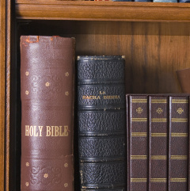
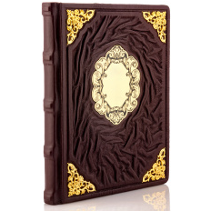

参考书目
专业考古书籍
综合研究著作
护教相关书籍
包括《旧约考古学——圣经知识库》《新约考古学——圣经知识库》等专业书籍。
如《考古学的过去与未来》《剑桥插图考古史》等综合研究著作。
《疑惑与相信——基督教卫道学入门》等护教相关书籍也在参考之列。

Slide 32
其他参考资料
网站专题
期刊文章
有圣经考古学网站专题，如毕士大池相关专题，提供详细信息。
包括《被捆绑还是被锚定？》等期刊文章，补充研究信息。

Slide 33
谢谢
THE END

